Slide 1
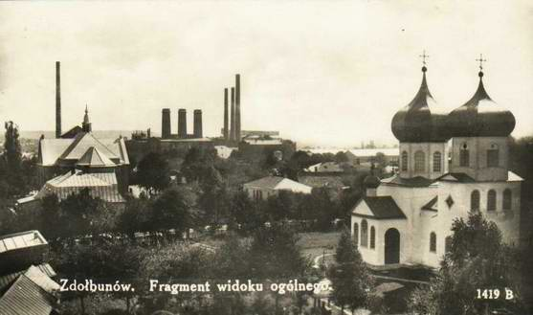
«Історія мого рідного міста – Здолбунова: залізниця з минулого в майбутнє»
(екскурсійний маршрут історичною частиною міста)
Підготувала: учениця 10–го класу Здолбунівського ліцею №6
Тимошенко Вікторія Олегівна
Керівник проекту: вчитель географії Здолбунівського ліцею № 6 вищої категорії, вчитель методист
Гнатюк Вікторія Володимирівна

Slide 2
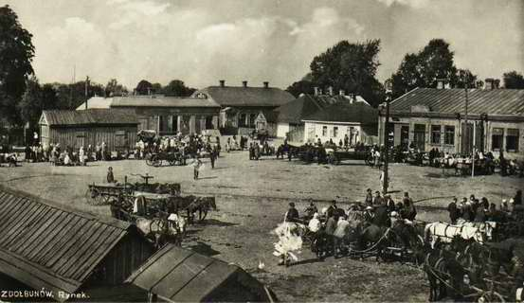
Мета дослідження: створити екскурсійний маршрут історичною частиною міста Здолбунів з метою ознайомлення жителів міста та гостей з історичними пам’ятками та історичними подіями, що відбувались у ХІХ - ХХ століттях у нашій місцевості.
Для реалізації мети були поставлені наступні завдання:
1). Ознайомитись з історією та передумовами виникнення, особливостями розвитку міста Здолбунів у ХІХ - ХХ століттях;
2). Визначити головні історичні події, що вплинули на формування міста та віднайти інформацію про них у різних джерелах;
3). Дослідити історичні пам’ятки, що пов’язані з становленням міста, які вплинули на його формування та мають історичну цінність для всієї громади.
4). Створити екскурсійний маршрут по території міста, де відбувались головні події, що вплинули на долю міста, регіону та України та розташовані історичні пам’ятки ХІХ - ХХ століть.

Slide 3
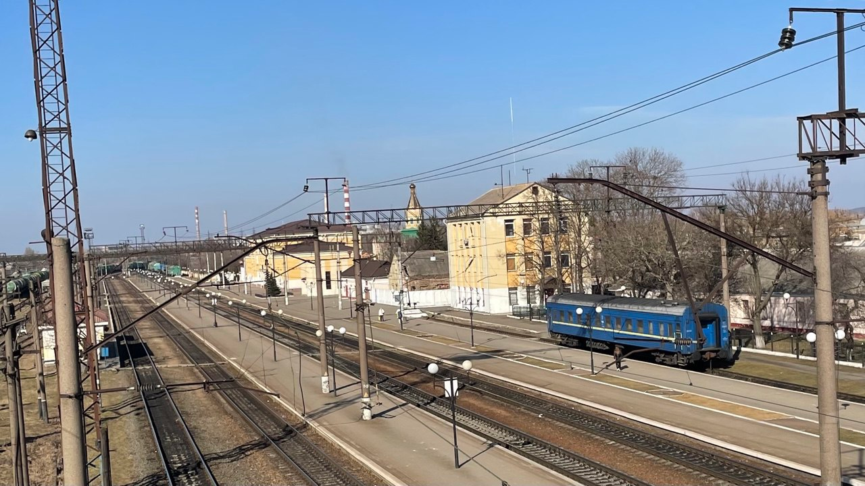
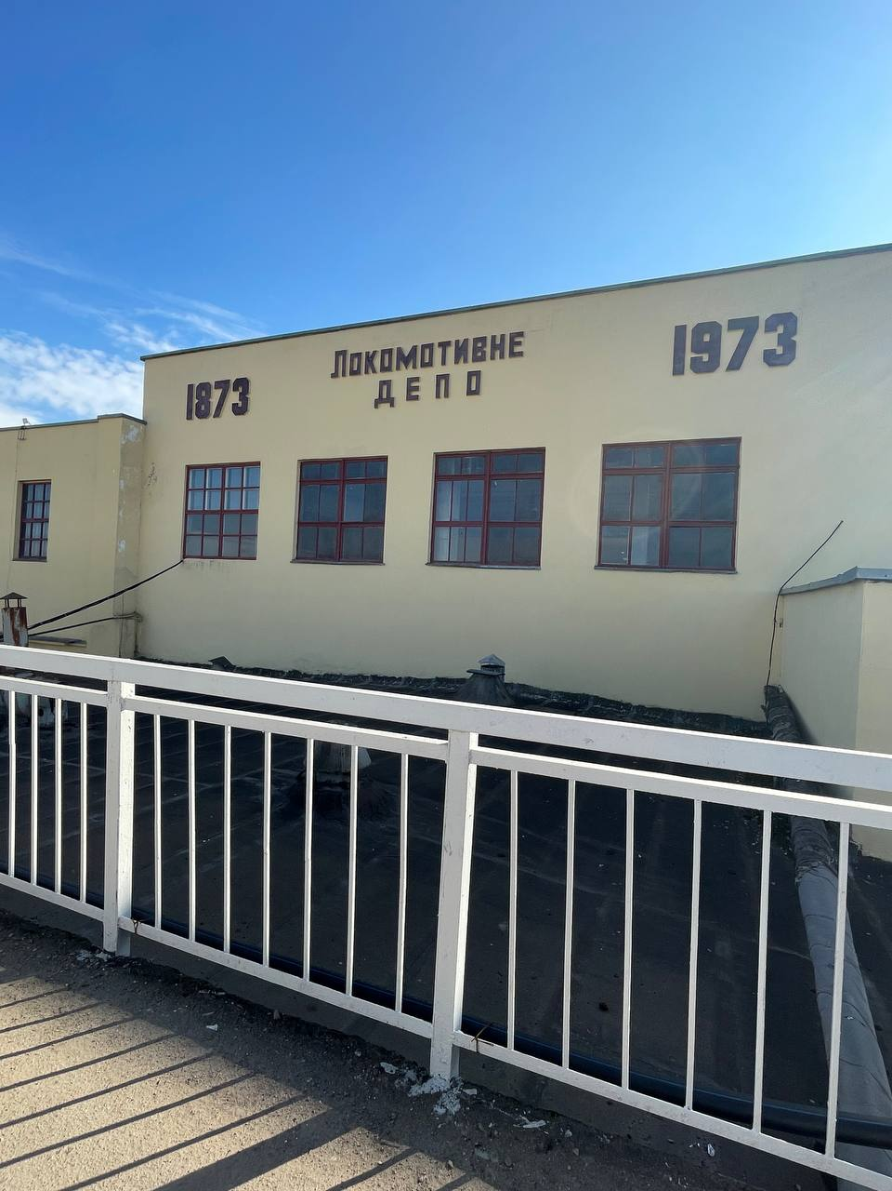
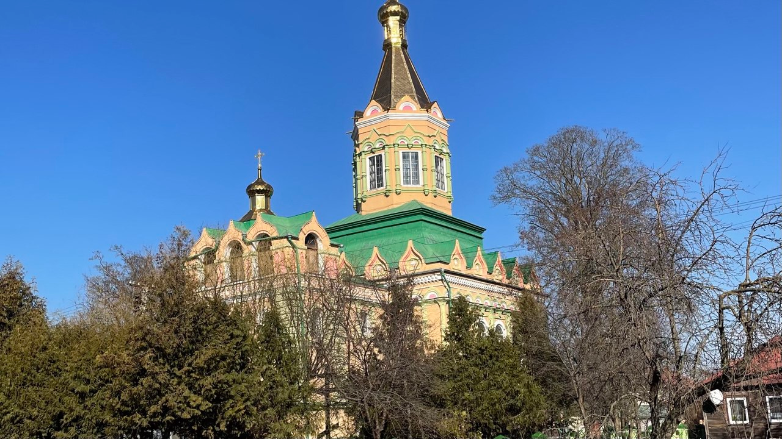
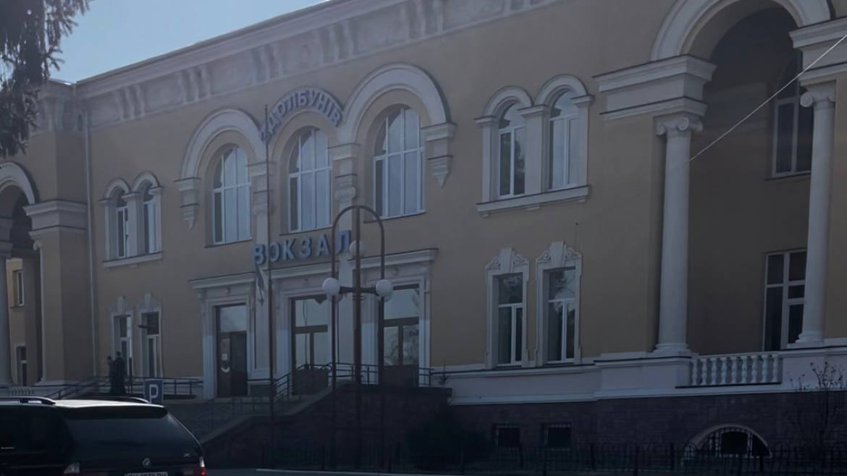
Початок екскурсії - перехід над залізничними коліями, що є символічною межею мікрорайону "Негри"
Церква
Вокзал
Депо

Slide 4
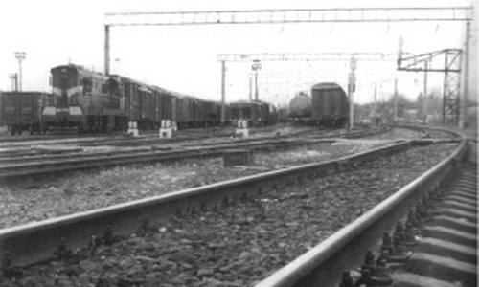
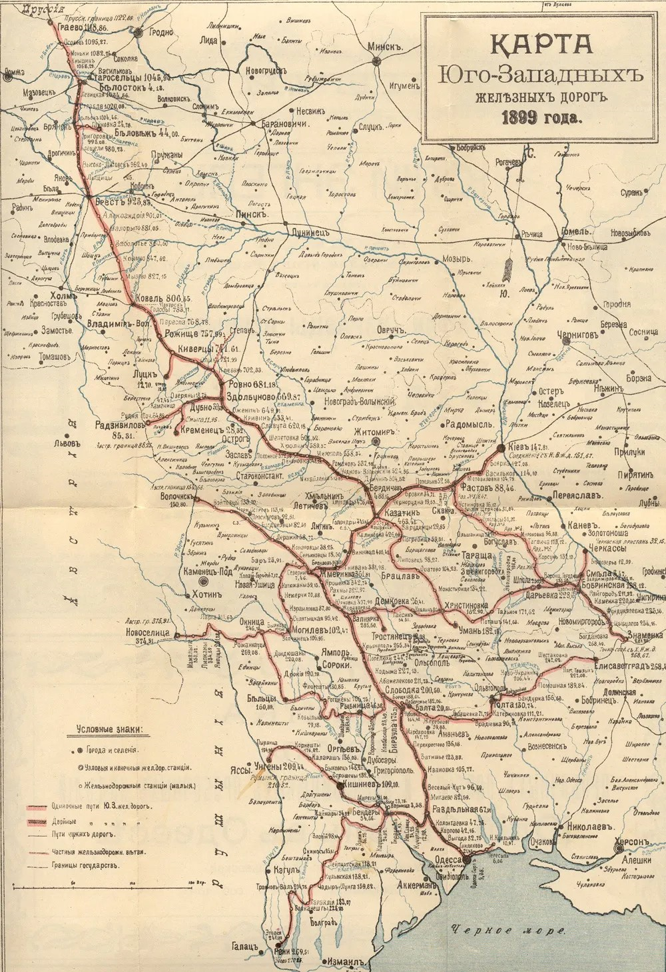
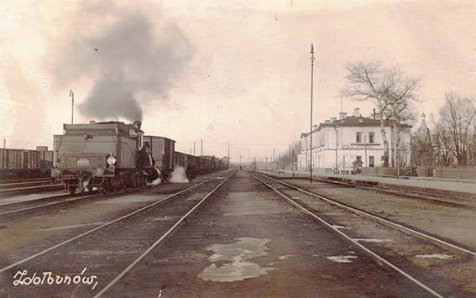
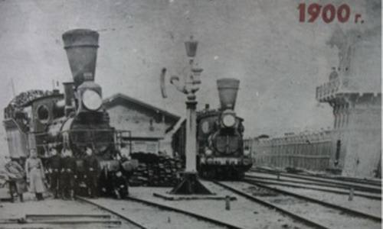
Залізнична станція Здолбунів була побудована у 70- х роках 19 століття, а офіційне відкриття відбулося влітку 1873 року. Колія, прокладена через Здолбунів, пов’язувала Варшаву з важливими містами Західної України, сприяючи економічному розвитку нашого регіону.

Slide 5
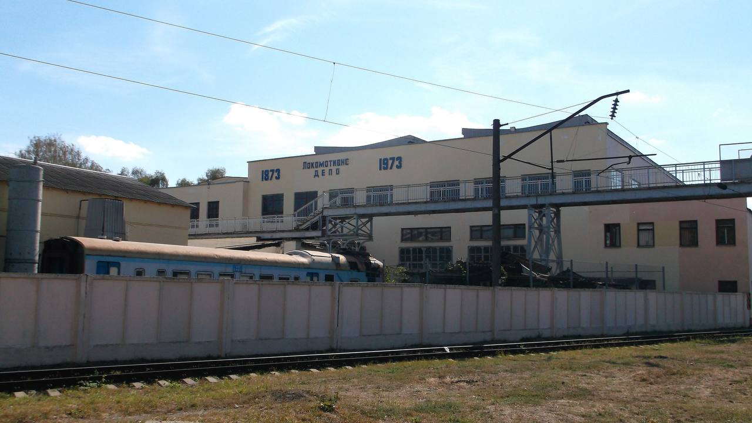
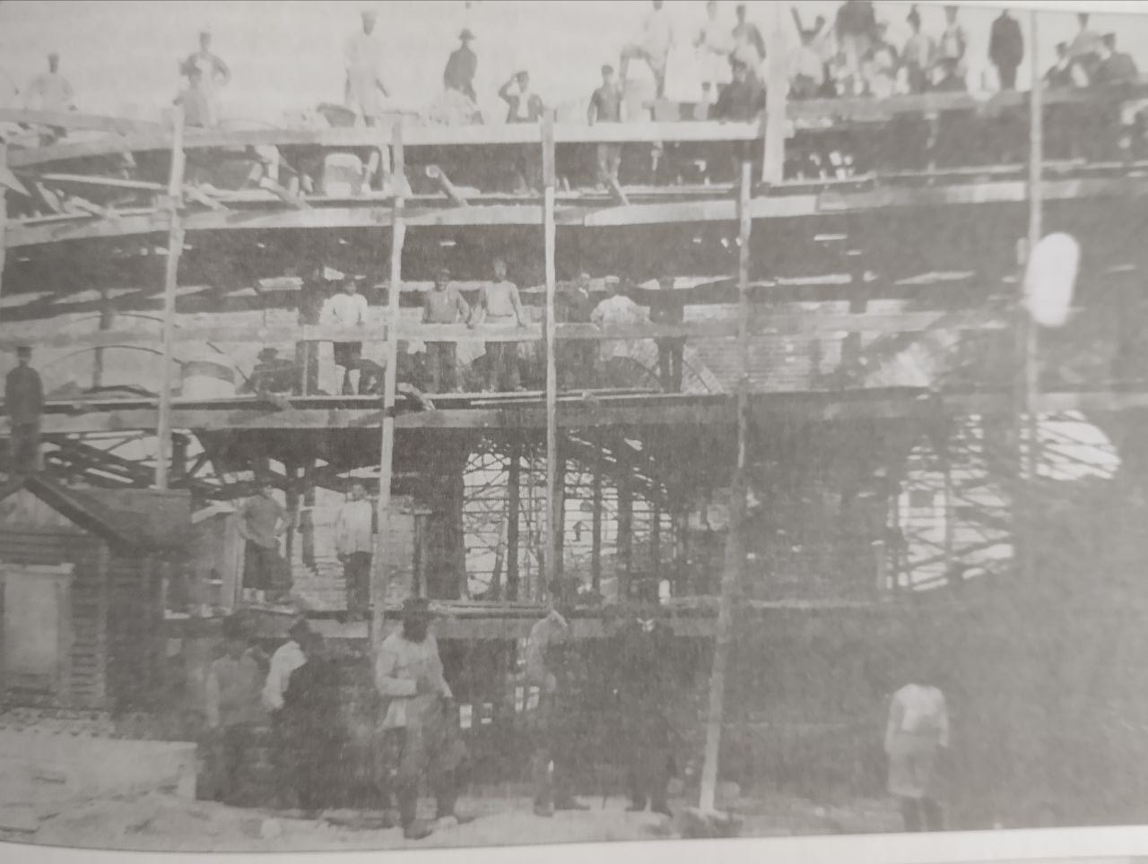
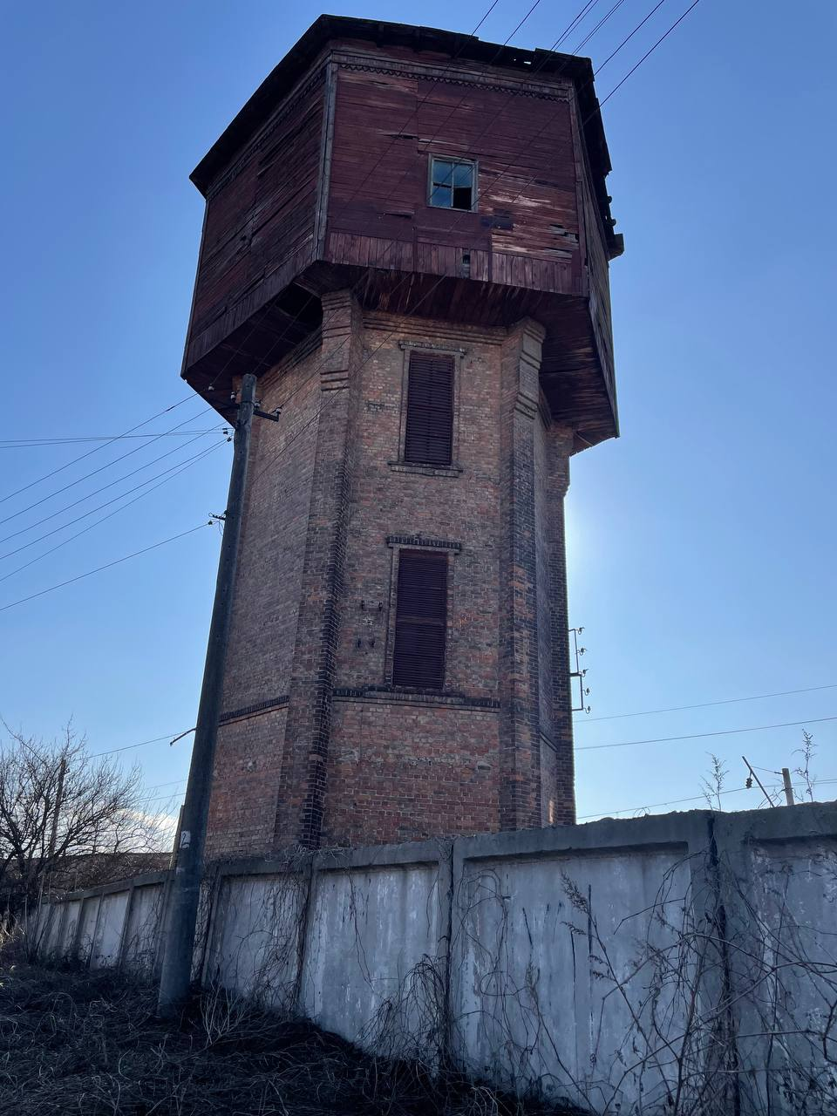
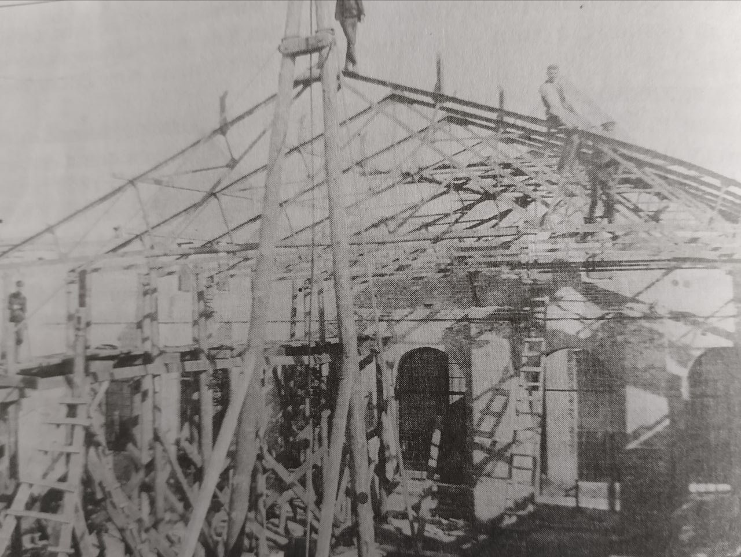
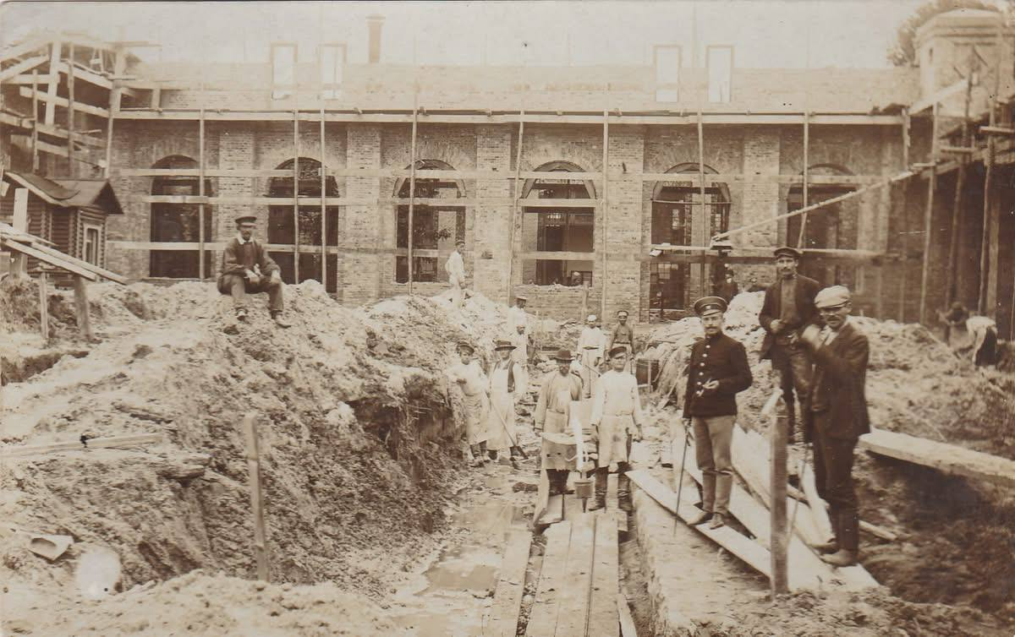
Паровозне депо — одна з основних складових залізничної станції. У Здолбунові воно було побудоване ще до відкриття залізниці. Але поступово змінювалось з плином часу, і сьогодні це — моторвагонне депо.

Slide 6
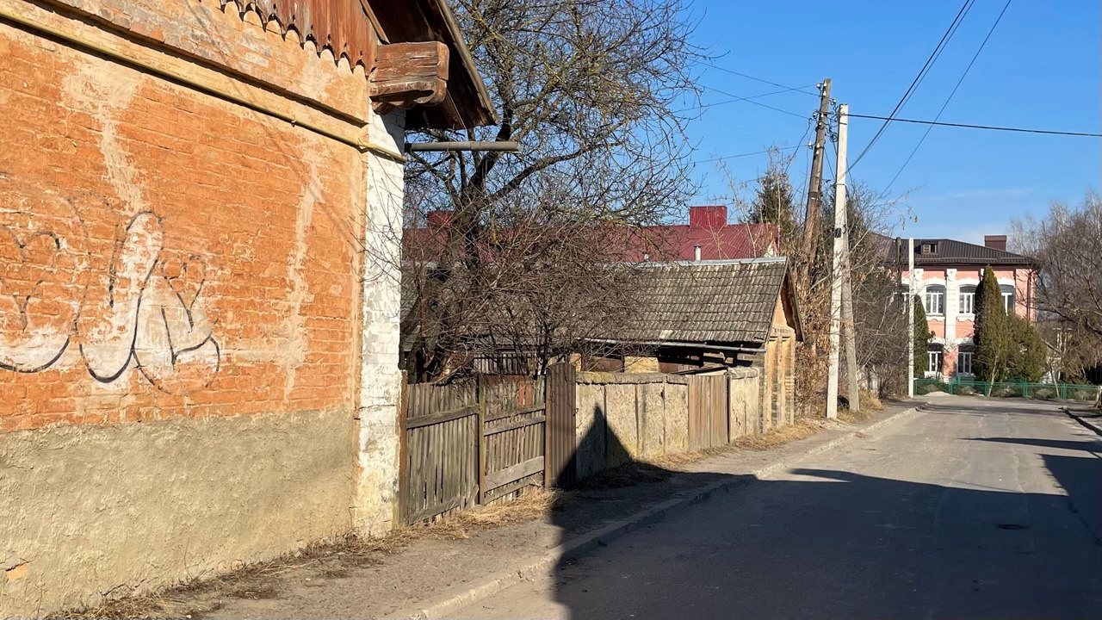
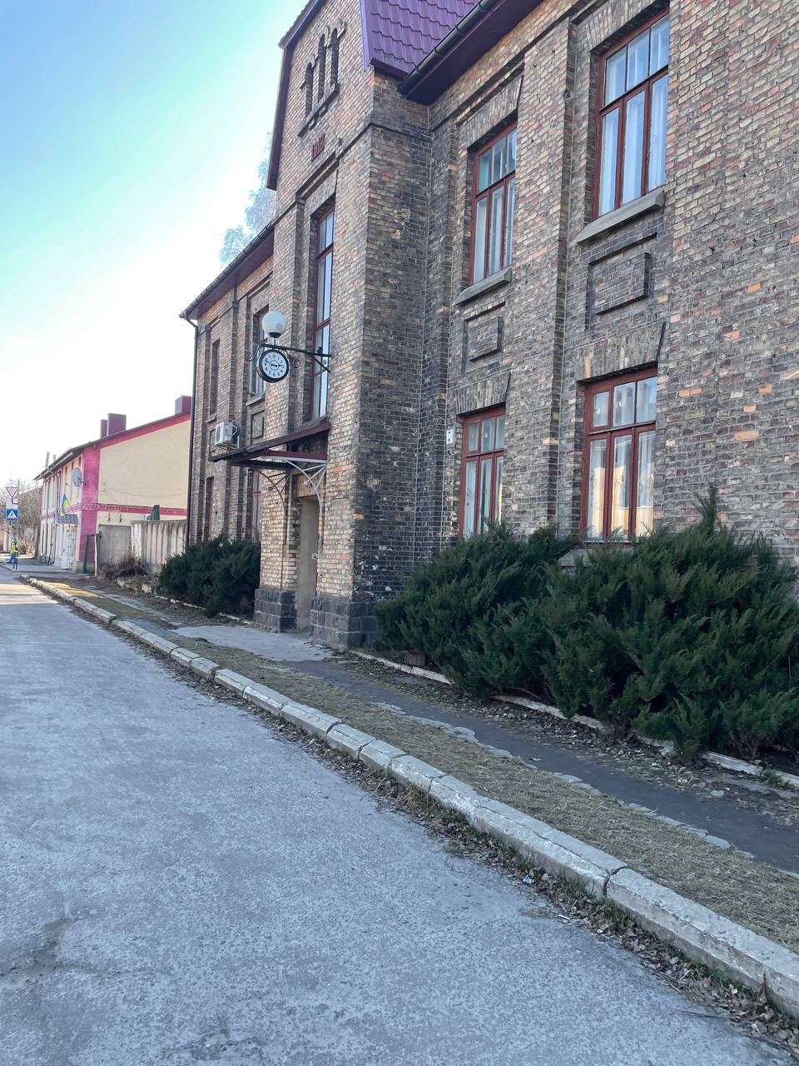
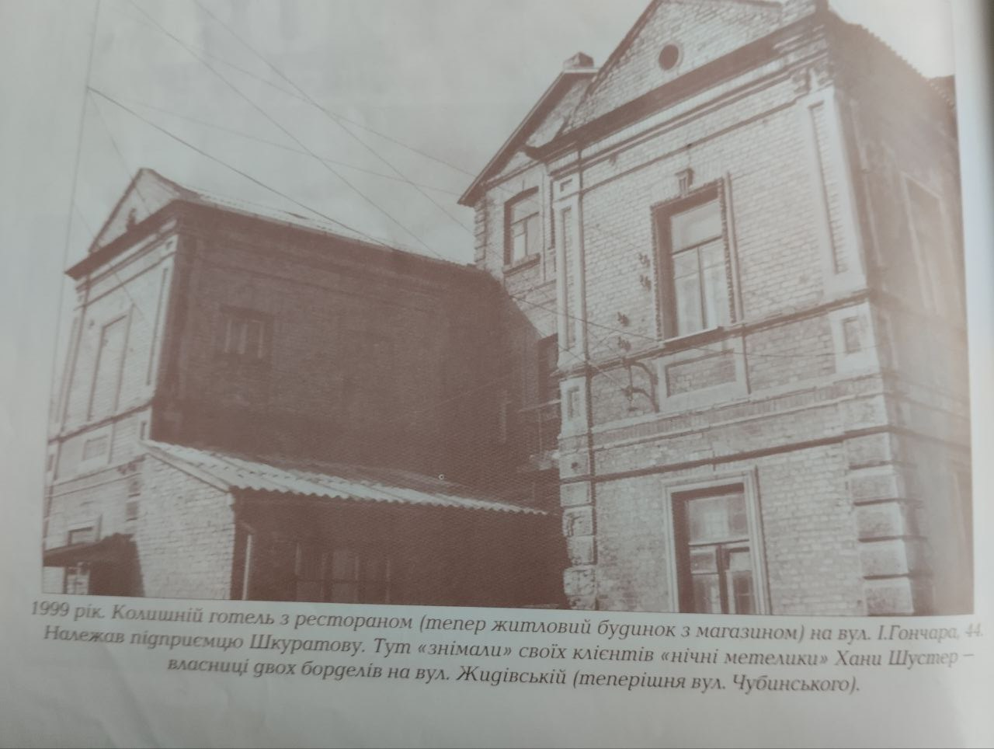
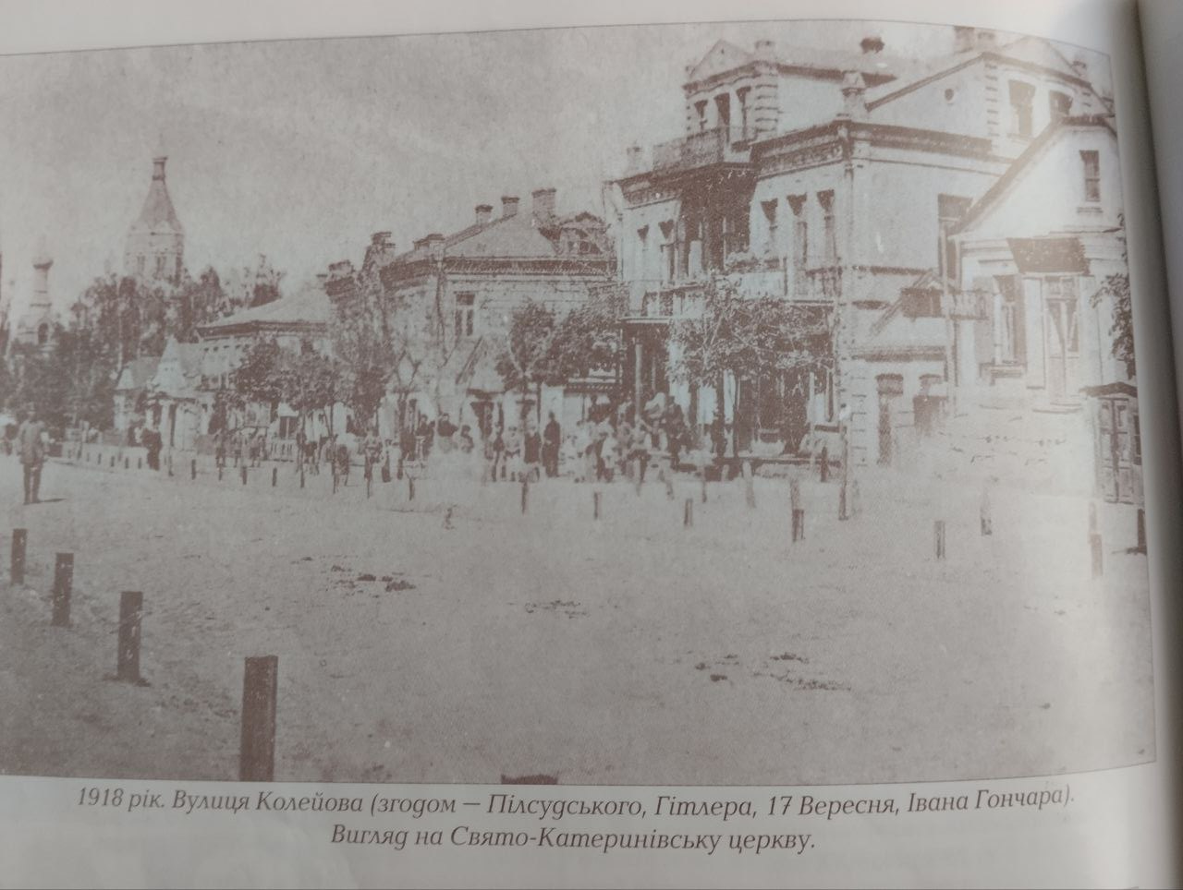

вулиця Колейна- одна з найстаріших вулиць Здолбунова.
Будинок звя’зку

Slide 7
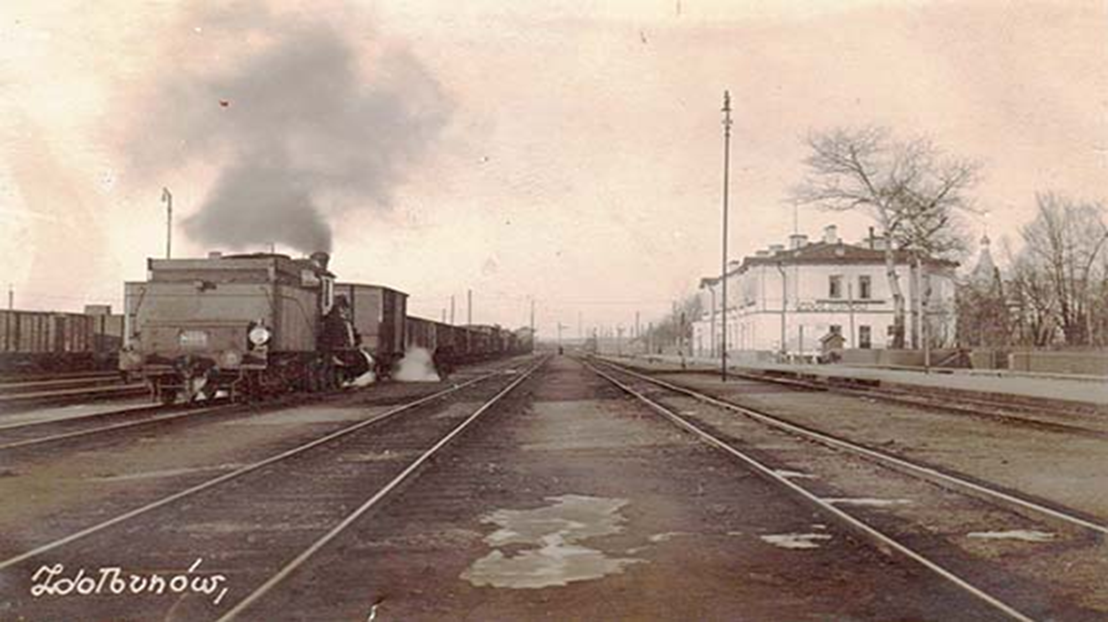
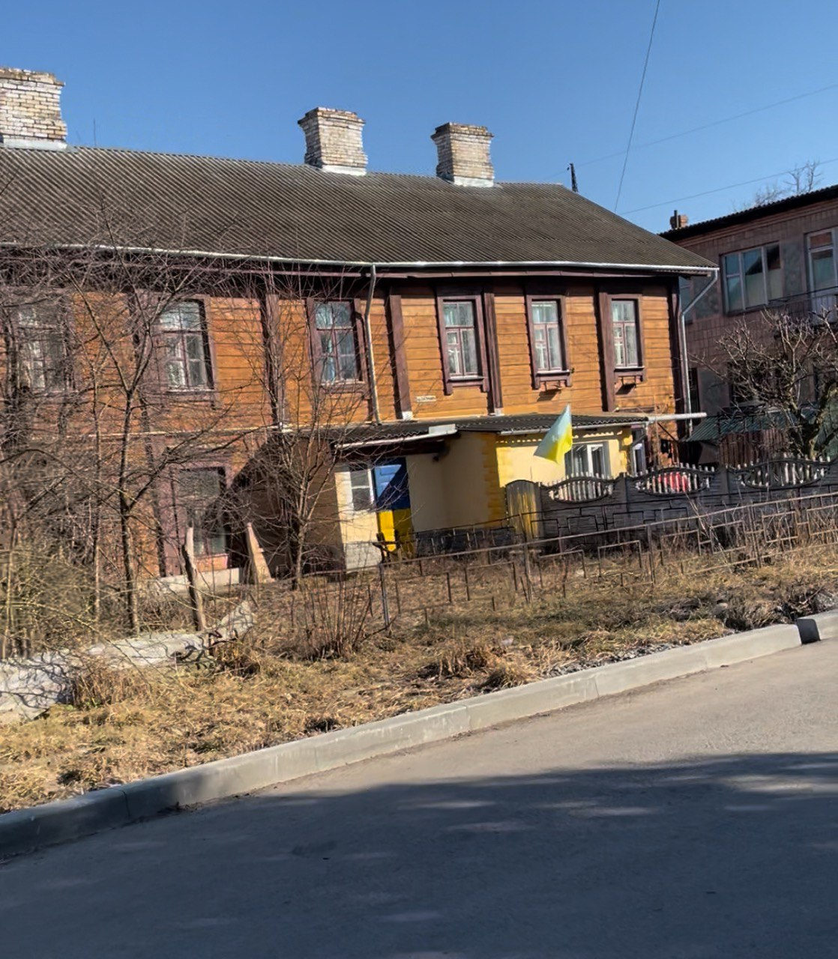
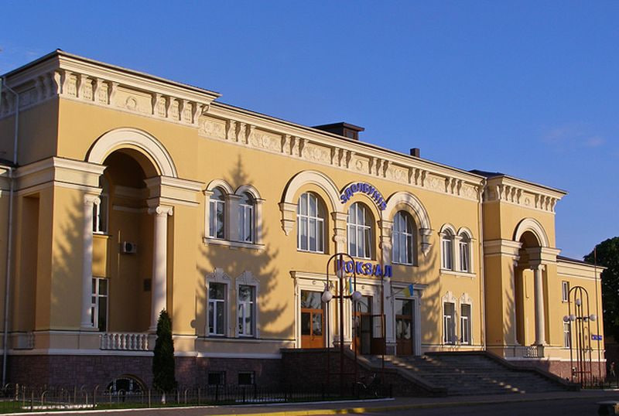
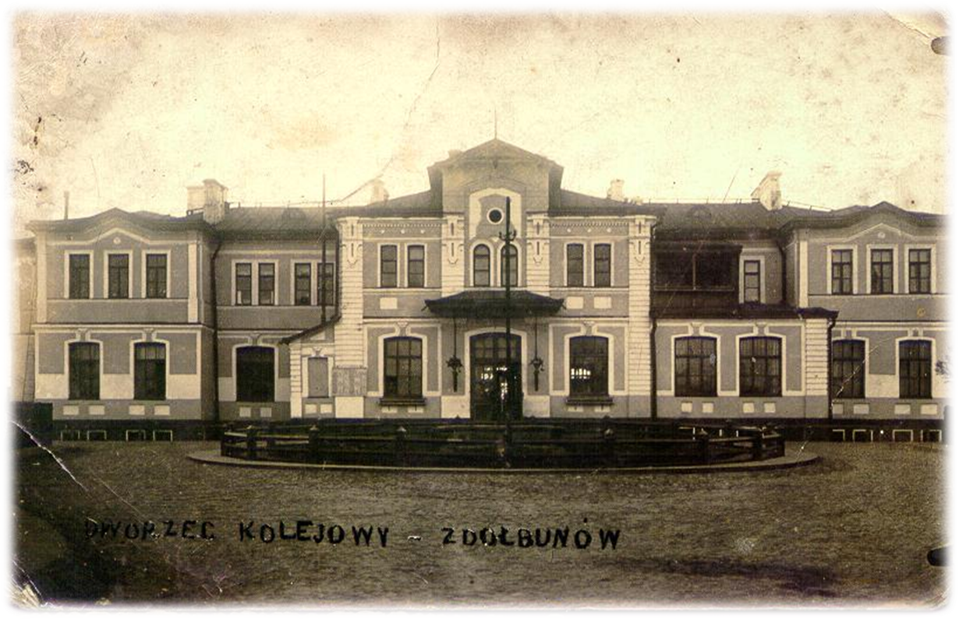
З розширенням станції Здолбунів виникла потреба у новому вокзалі. Тому на початку 20 ст. була споруджена нова будівля —велика та кам’яна.

Slide 8
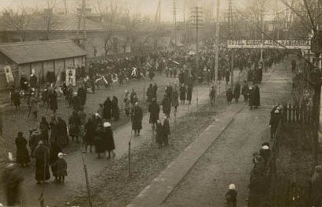
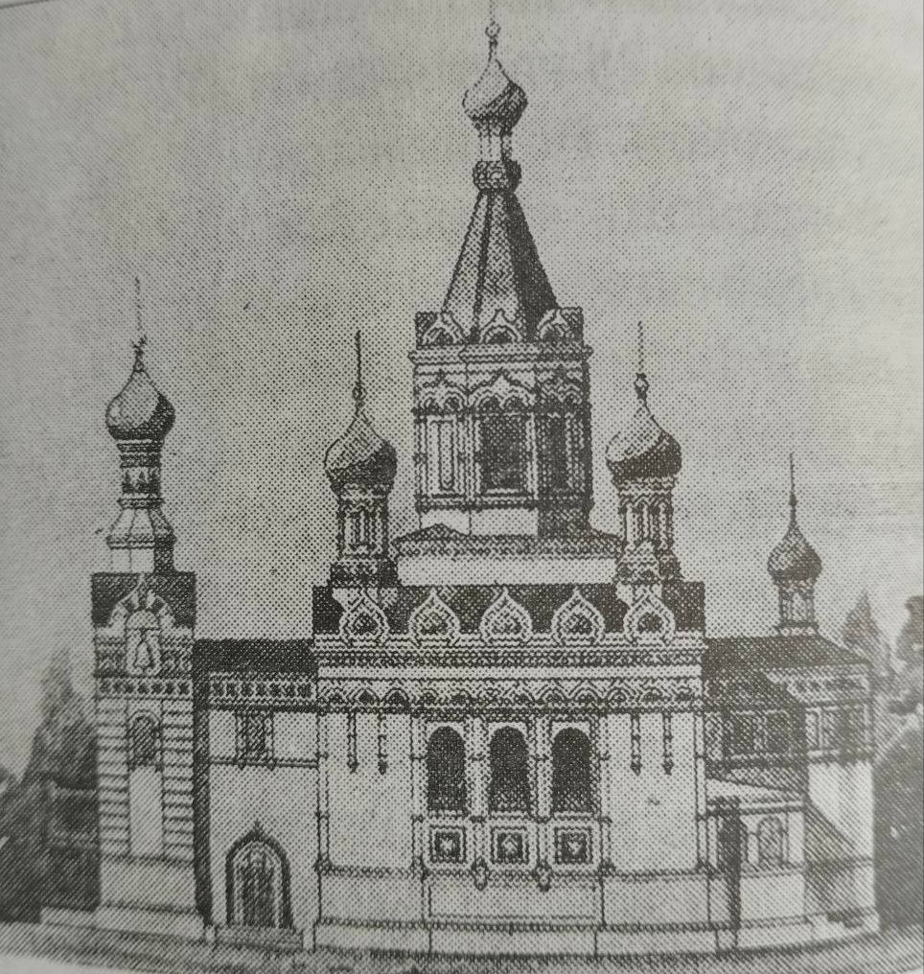
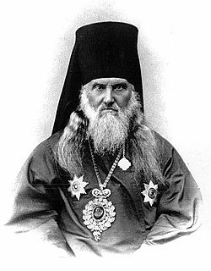
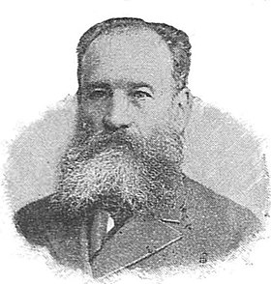
Церква святої Катерини у мікрорайоні “Негри” - найстаріший православний храм Здолбунова.
Архієпископ Модест
Архітектор
Куликовський
Валер’ян Іванович

Slide 9
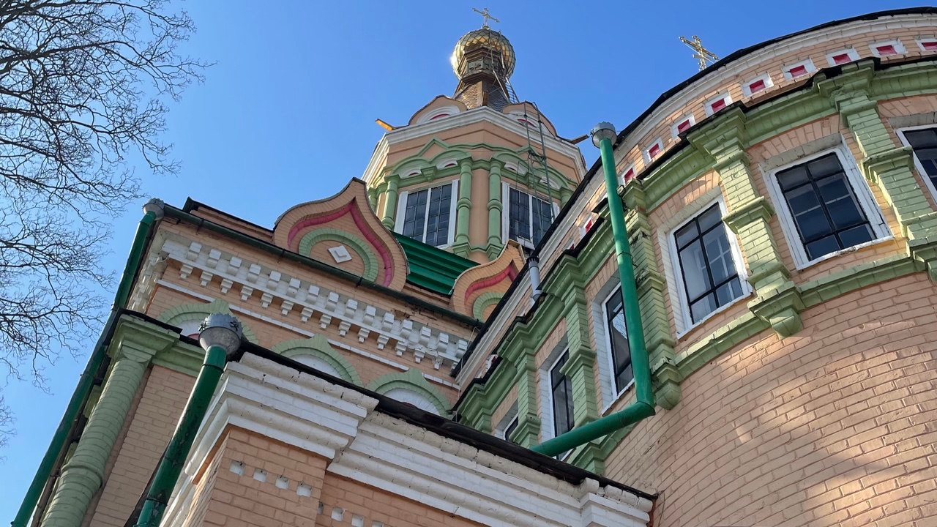
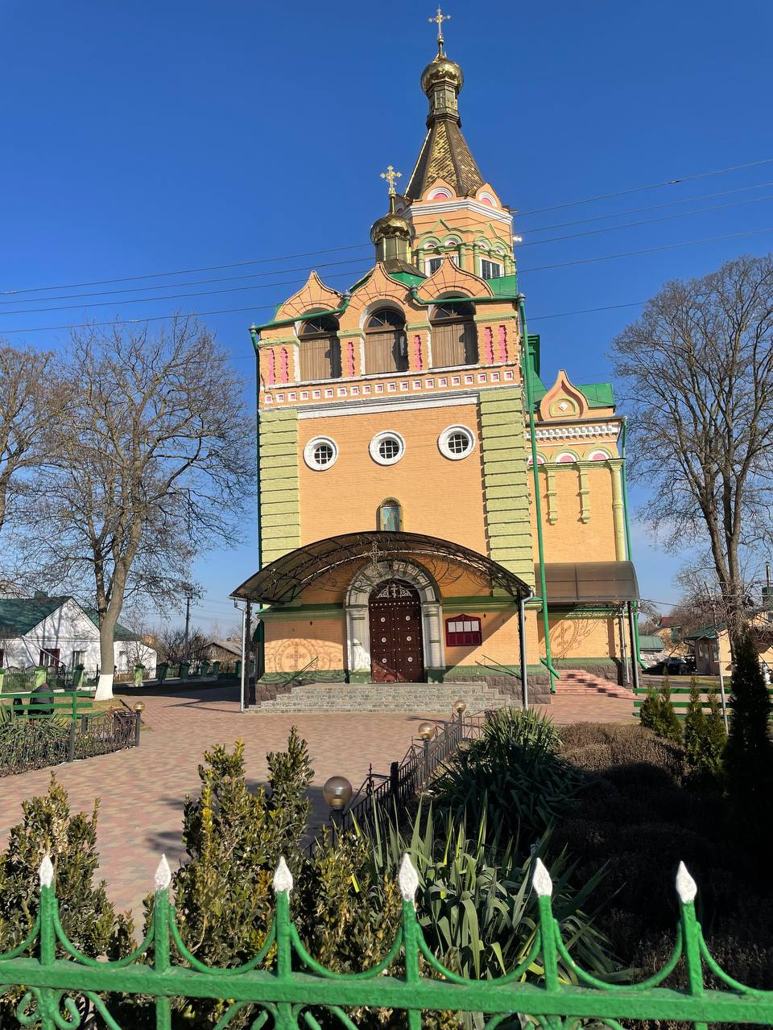
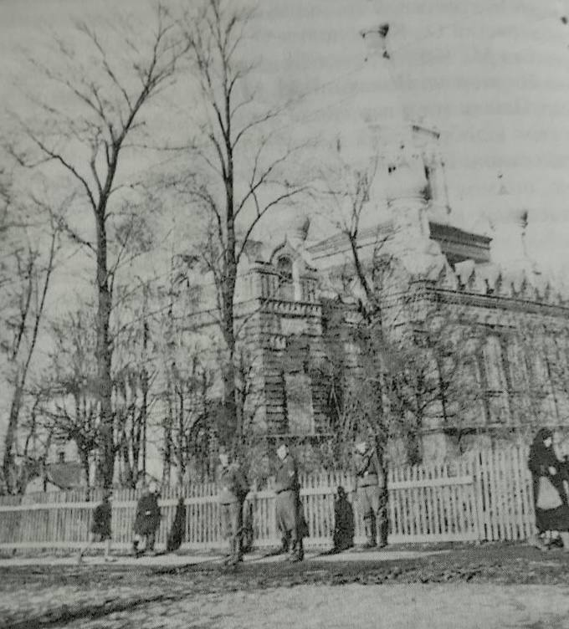
Протягом ХХ ст. вигляд Катеринівської церкви змінювався кілька разів, але богослужіння майже не припинялись. І сьогодні вона продовжує функціонувати у найстарішому районі міста та є одним з символів Здолбунова.

Slide 10
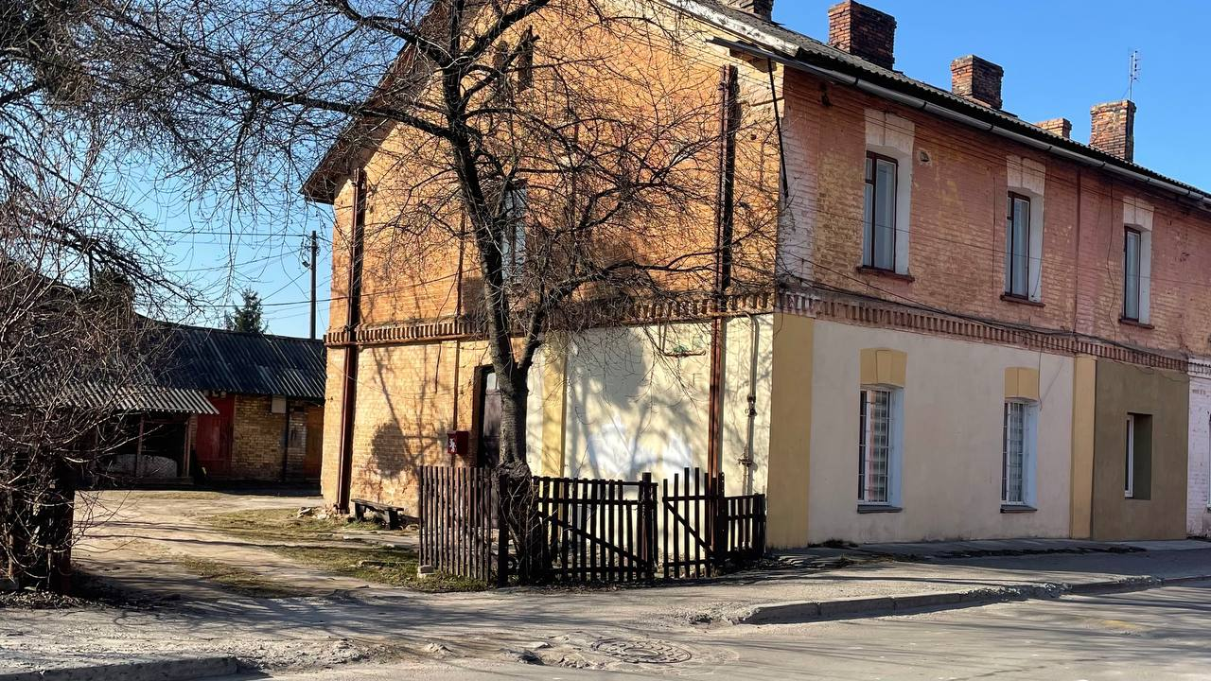
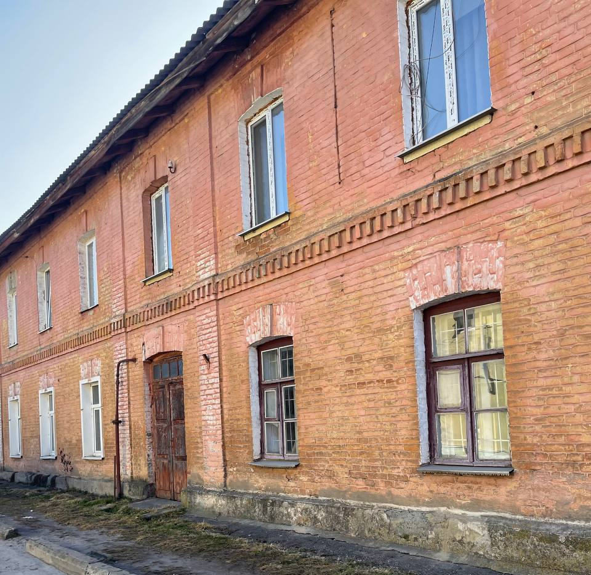
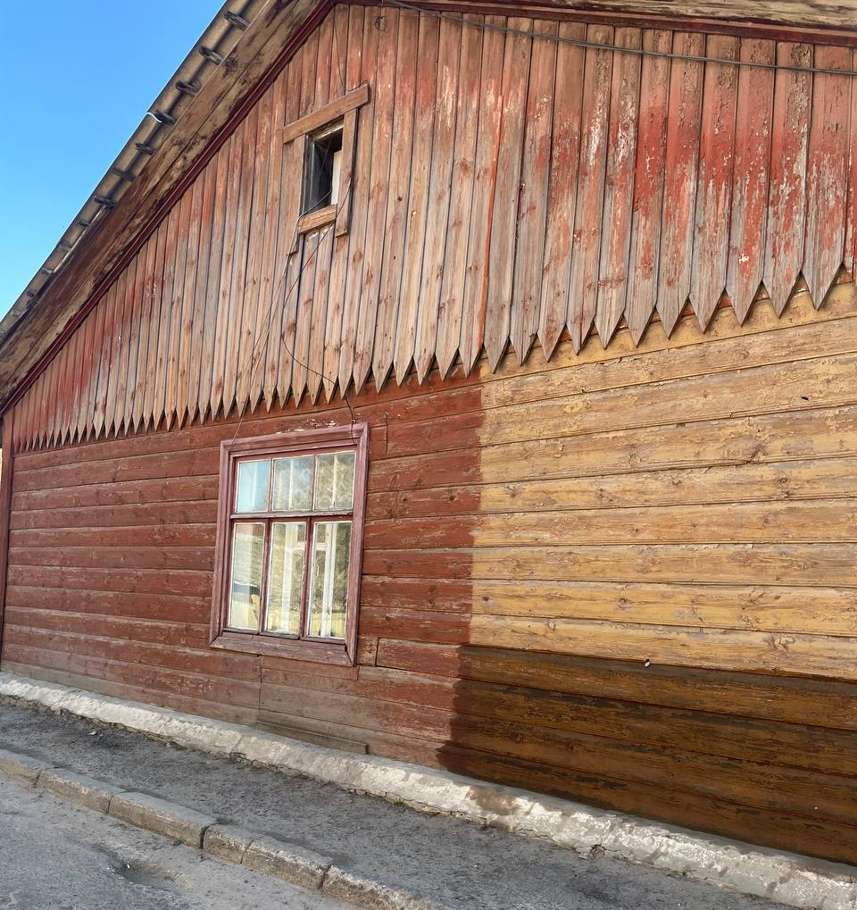
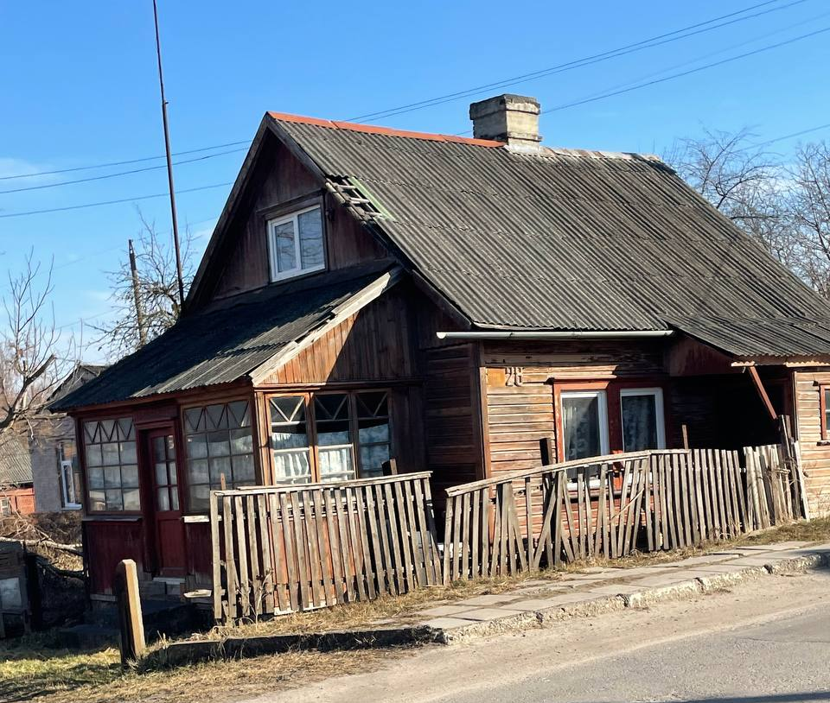

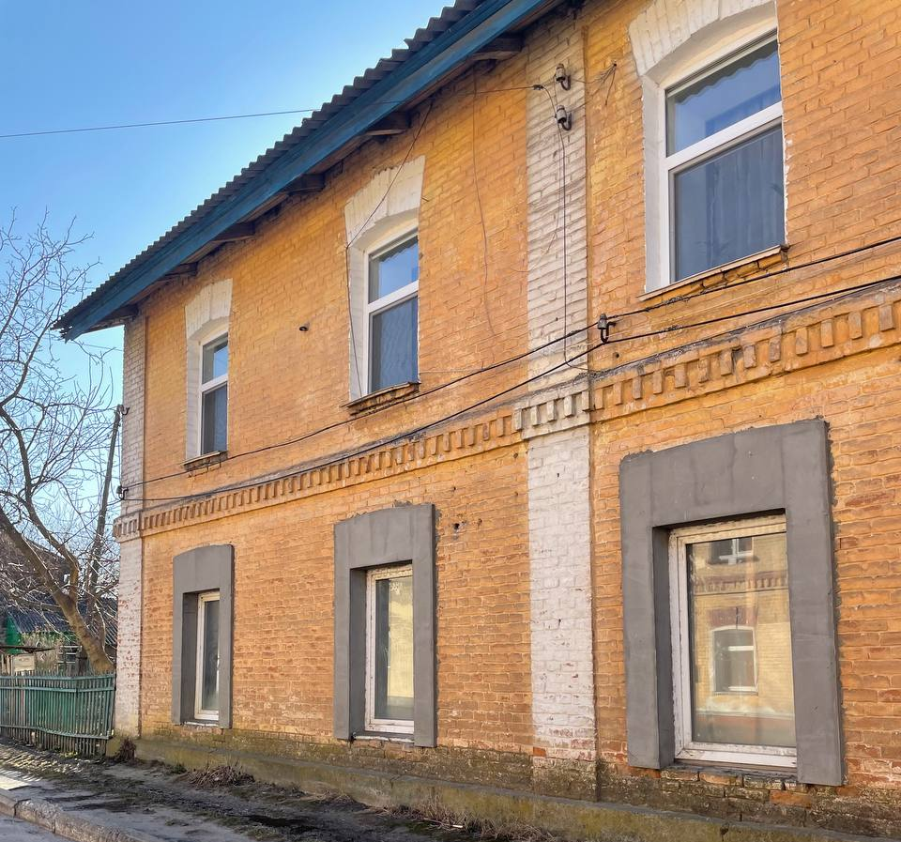
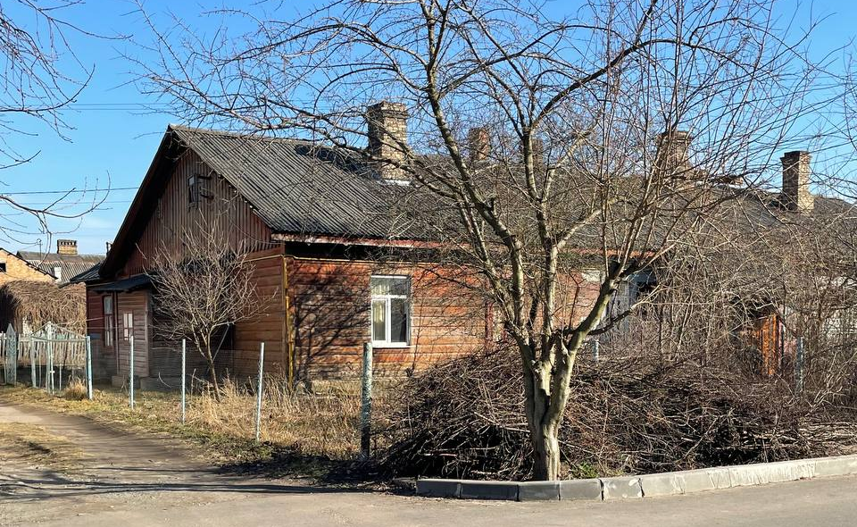
По вулиці Гончара (колишня Колейна) - розташовані багато старих будинків, які були зведені ще більше 100 років тому.
Ця вулиця була і є головною у залізничному мікрорайоні .

Slide 11
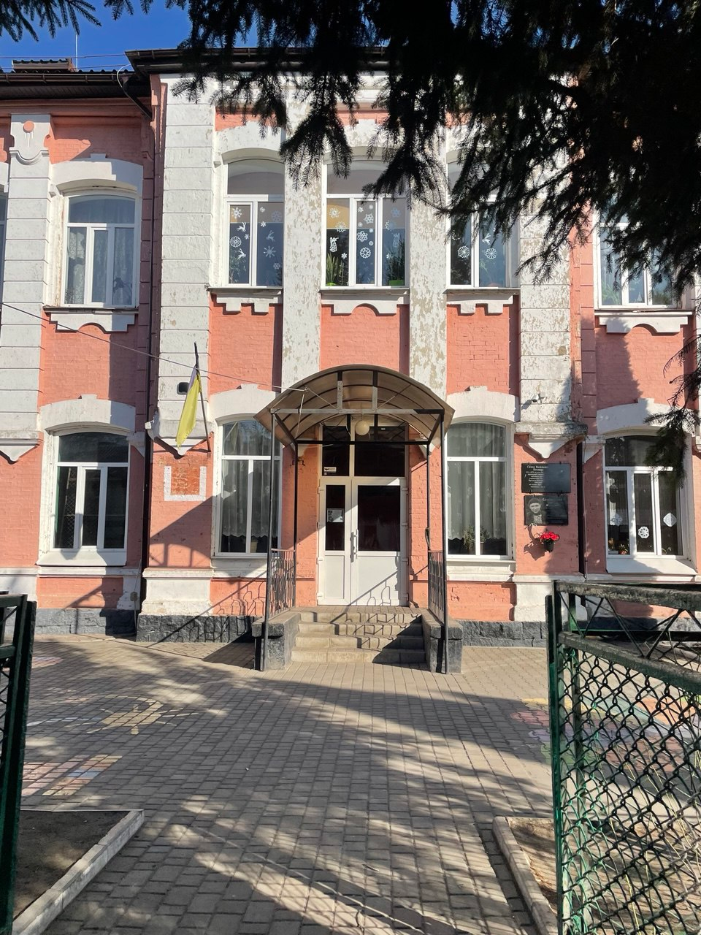
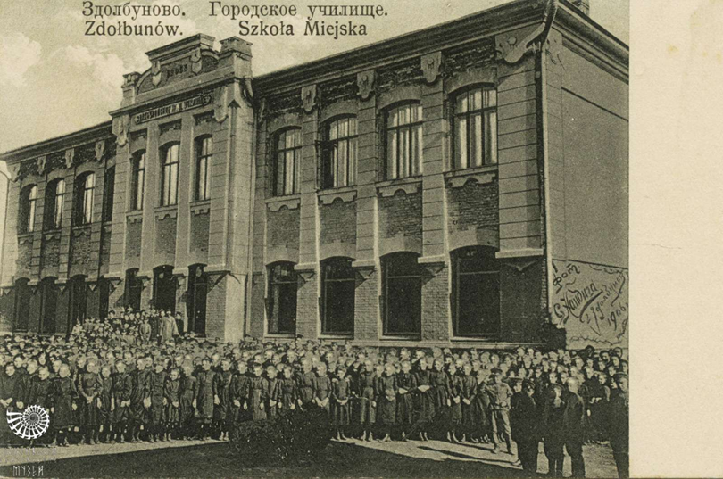
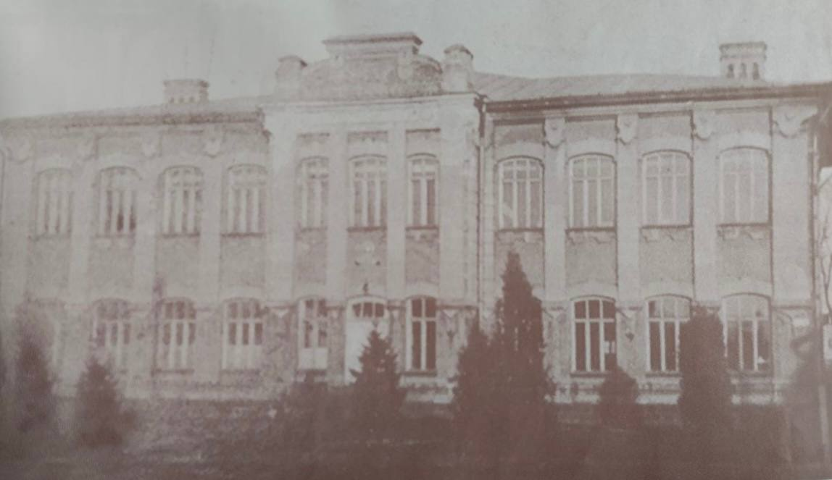
у 1882 році у Здолбунові було відкрито двокласне початкове училище. В ньому навчались переважно діти залізничників з навколишніх населених пунктів. Це приміщення, незважаючи на зміни політики, влади та складні історичні події і сьогодні залишається освітнім осередком “Негрів”

Slide 12
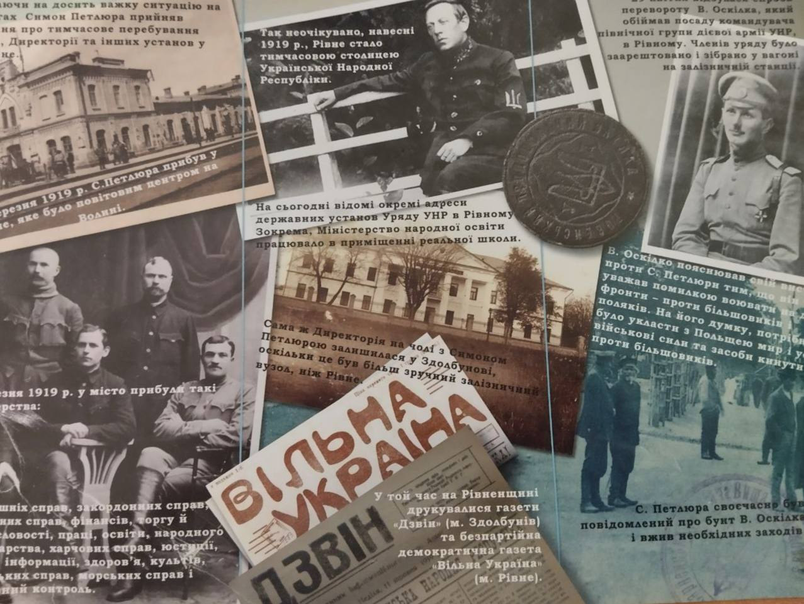
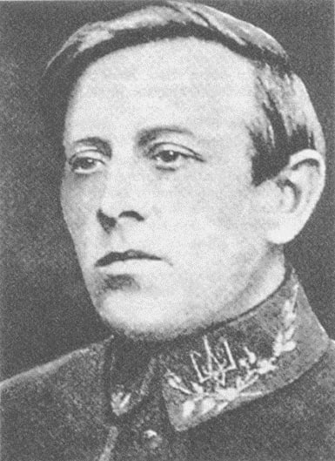
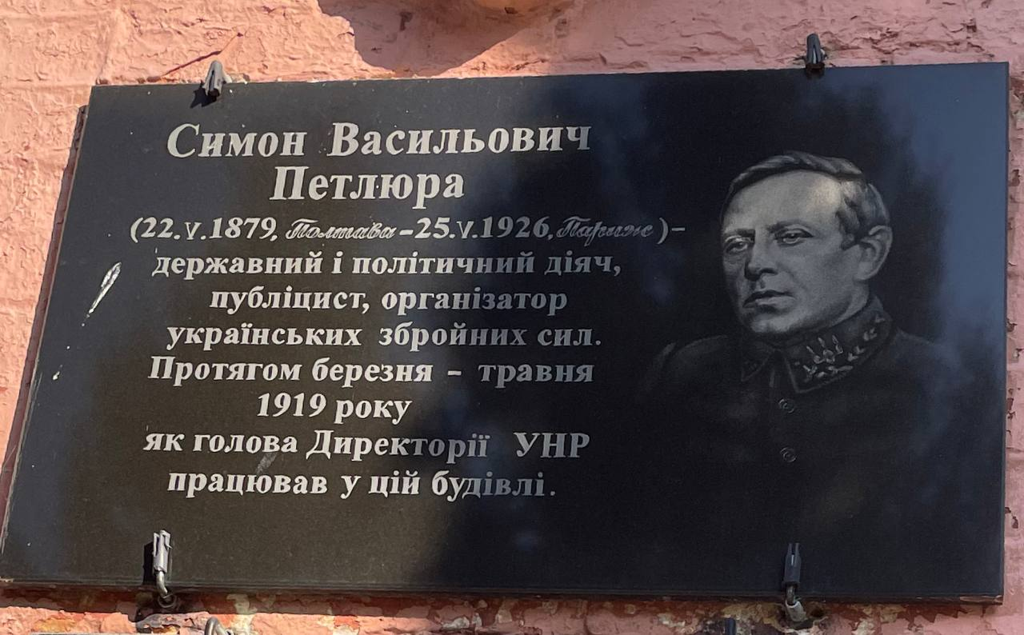
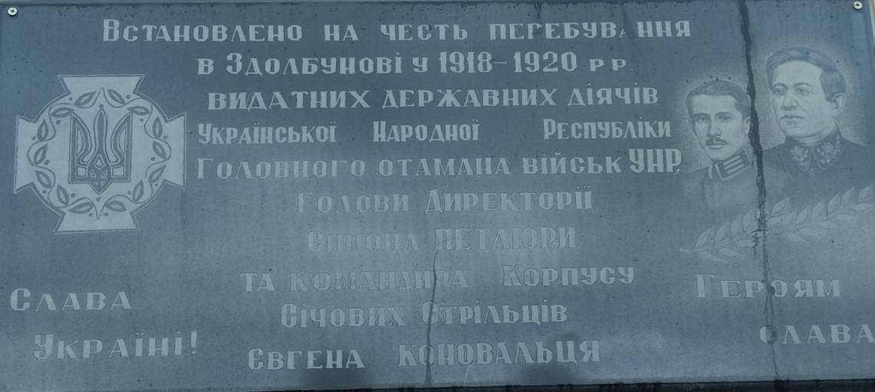
Під час Української революції (1917—1921) у залізничному мікрорайоні Здолбунова тривалий час перебували члени Директорії та штаб армії на чолі з Симоном Петлюрою.
Симон Петлюра

Slide 13
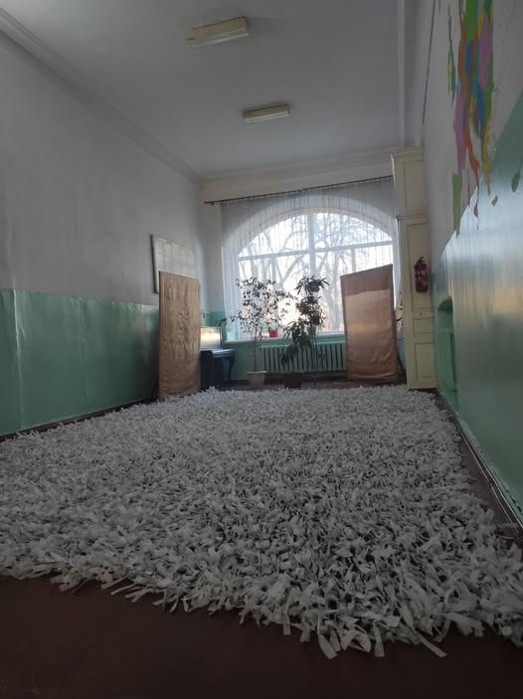
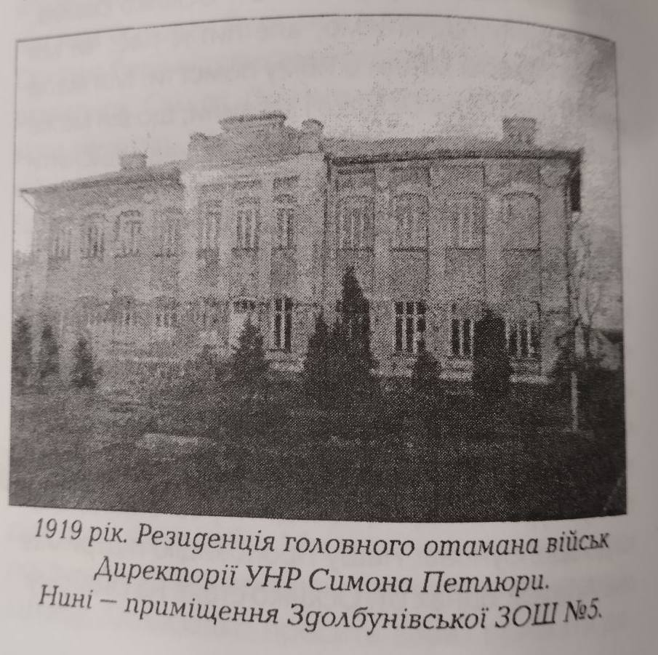
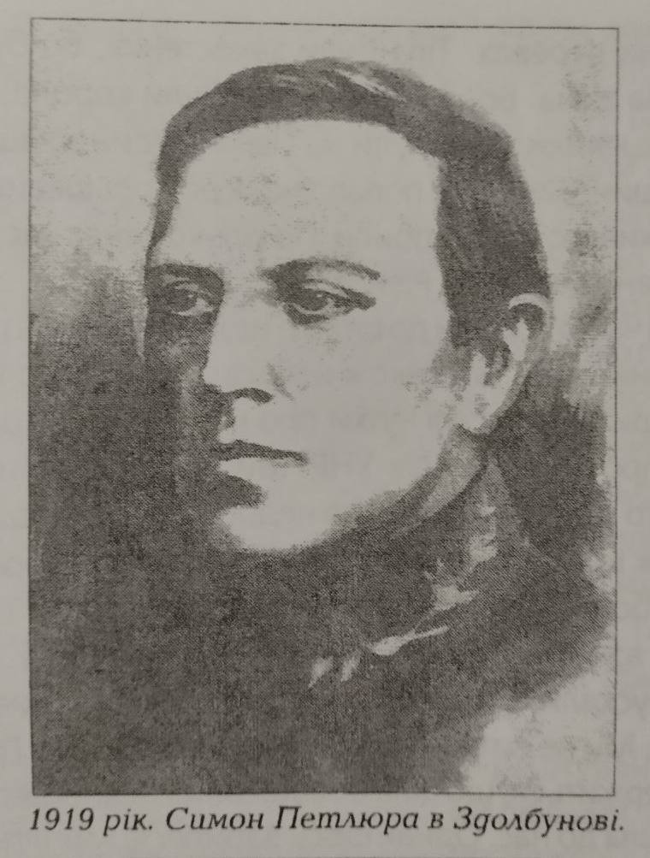
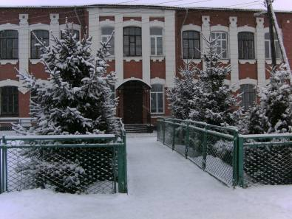
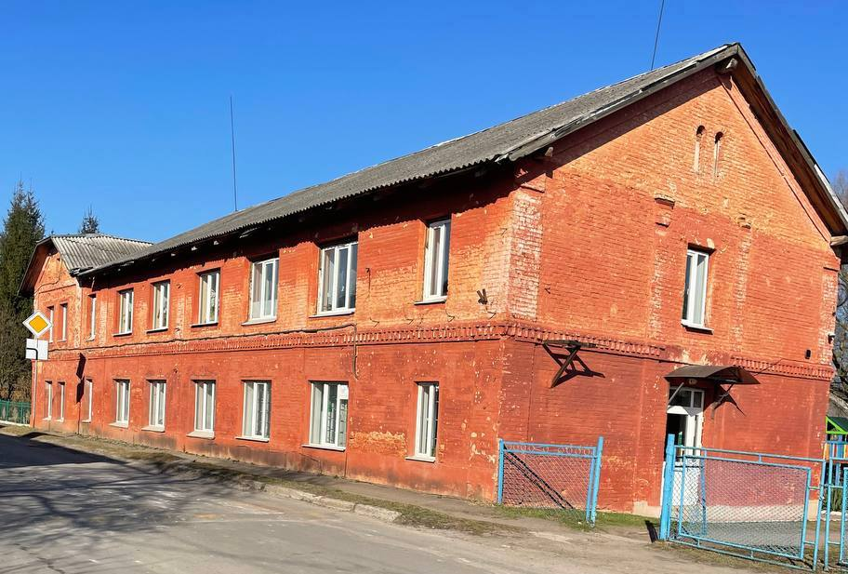
Приміщення Здолбунівського ліцею 5 — місце проведення нарад під керівництвом Симона Петлюри.

Slide 14
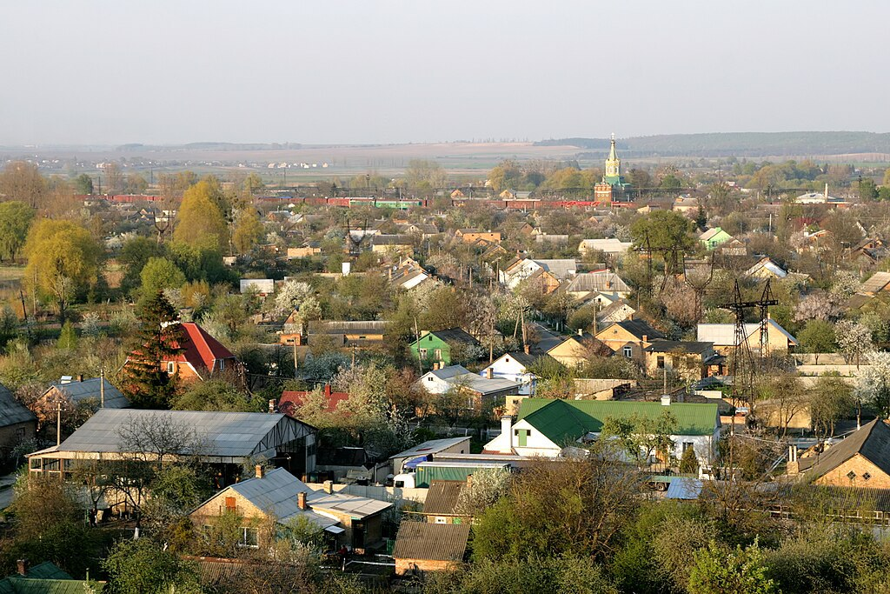
Мікрорайон “Негри” та його архітектурні пам’ятки — одна з перших сторінок історії міста Здолбунів, яка не загубилась у книзі століть, а продовжує відкривати свої таємниці сучасним історикам.

Slide 15

Під час виконання дослідницької роботи ми користувались такими джерелами:
1.Гнидюк М. Про що дзвеніли рейки. К., 1968.
2. Марчук В. Вплив польсько-радянського кордону на економіку Волинського воєводства в1921–1939 роках / В. Марчук // Наукові записки Національного університету «Острозька академія» : зб. наук. пр. – Острог, 2022. – С. 23–29. – (Серія«Історичні науки» ; вип. 33)
3. Наукові записки Рівненського обласного краєзнавчого музею. Зб. наук. праць. Вип. XV.:Матеріали наукової конференції «Волинь в Українській революції 1917-1921 рр.» – Рівне: ПП Дятлик М., 2017. – 172 с. іл., табл..
4. ОстапукВ. Здолбунівщина - земля Волинська.Частина друга: від кінці XVIII століття до початку Першої світової війни / Остапук В.П., - Рівне:Овід, 2016. -272 с.
5. ОстапукВ. П. Перша школа в Здолбунові : історико-краєзнавчий мемуарно-бібліографічний нарис : 75-й річниці заснування ЗОШ №1 м. Здолбунова присвячується / Остапук В.П. – Рівне : Овід, 2013. – 400 с.
6. Тищенко О.О.Здолбунів на Волині : історичний вернісаж / Олег Тищенко, Юрій Кірєєв. –Рівне : О. Зень, 2007.
7. https://zdgromada.gov.ua/tur-code/
8. https://zdolbunivcity.net/retro-foto-zdolbunova/

